Slide 1
데이터 입출력 구현
김사라

Slide 2
목차
논리, 물리적 데이터 모델링 수행
2.. 데이터 추가 및 무결성 방안 설명

Slide 3
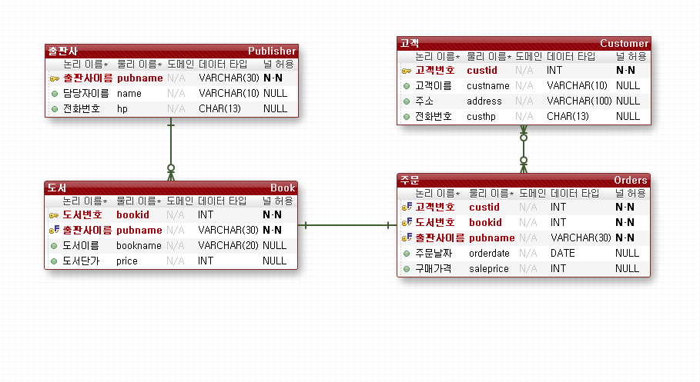
01
논리, 물리적 데이터 모델링 수행
^ 약관 페이지로 이동 링크 구현
<도서관리 시스템 논리 데이터 모델링 화면>

Slide 4
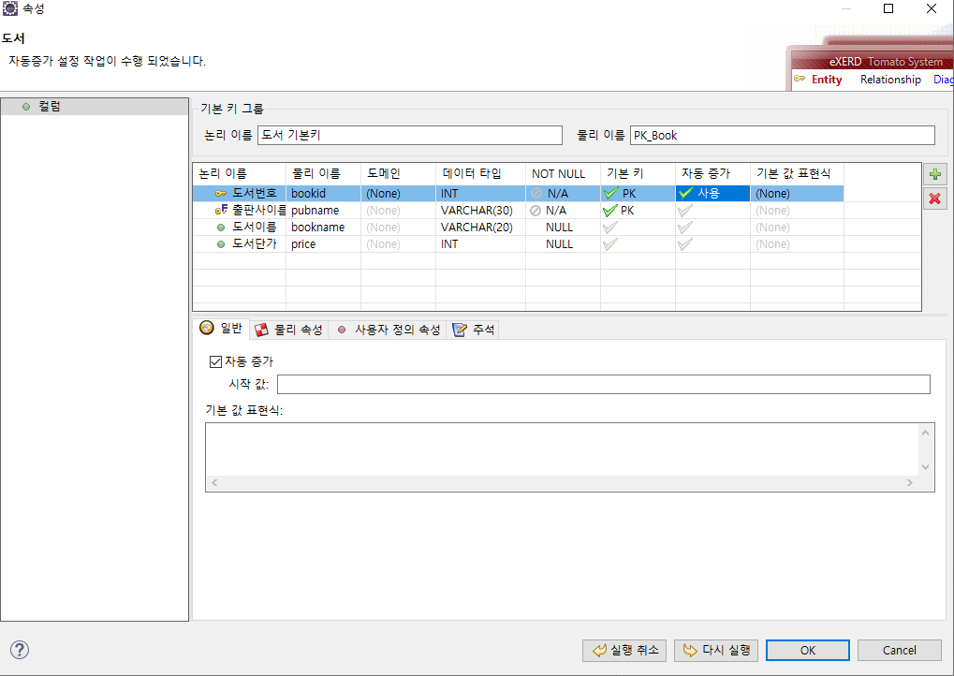
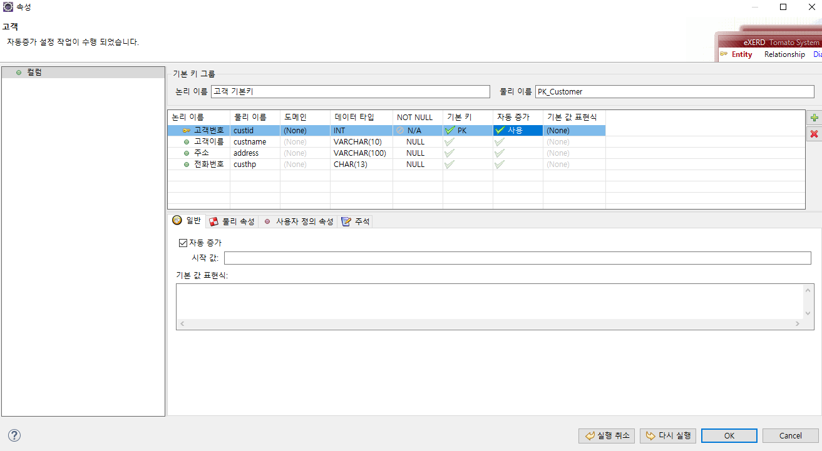
01
논리, 물리적 데이터 모델링 수행
^ 약관 페이지로 이동 링크 구현
→ ‘bookid’ 와 ‘custid’는 프라이머리키(기본키)로 행이 추가 될 때마다 자동으로 1씩 증가되므로 auto increment(자동증가) 지정

Slide 5
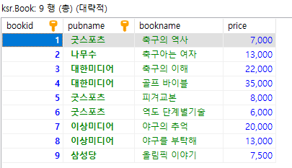
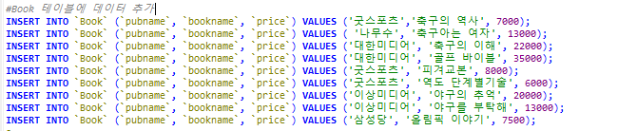
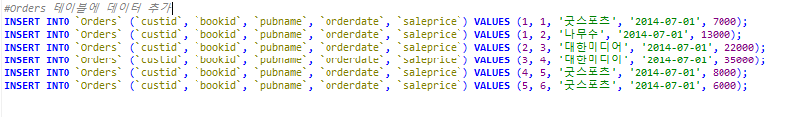
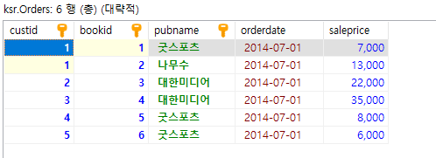
02
데이터 추가 및 무결성 방안 설명
< Book 테이블에 데이터 추가>
< Book 테이블 데이터 입력 확인 화면 >
‘bookid’ 는 자동증가 설정으로 인해
데이터를 입력 하지 않아도 자동입력
^ 글쓰기 페이지로 이동 링크 구현
< Orders 테이블에 데이터 추가>
< Orders 테이블 데이터 입력 확인 화면 >
→ ‘custid’ 는 자동증가 설정으로 인해
데이터를 입력 하지 않아도 자동입력

Slide 6
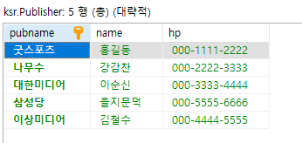


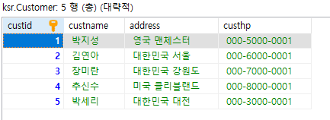
02
데이터 추가 및 무결성 방안 설명
< Publisher 테이블에 데이터 추가>
< Publisher 테이블 데이터 입력 확인 화면 >
< Customer 테이블에 데이터 추가>
< Customer 테이블 데이터 입력 확인 화면 >
^ 글쓰기 페이지로 이동 링크 구현

